Slide 1



  Xin chào tất cả các con!

Slide 2


KHÔÛI ÑOÄNG
Notes:
2

Slide 3


Luyện đọc lại các tiếng, từ sau.
Nhà ngói
Chó sói
Cấy lúa
Đám mây
Cái còi

Slide 4
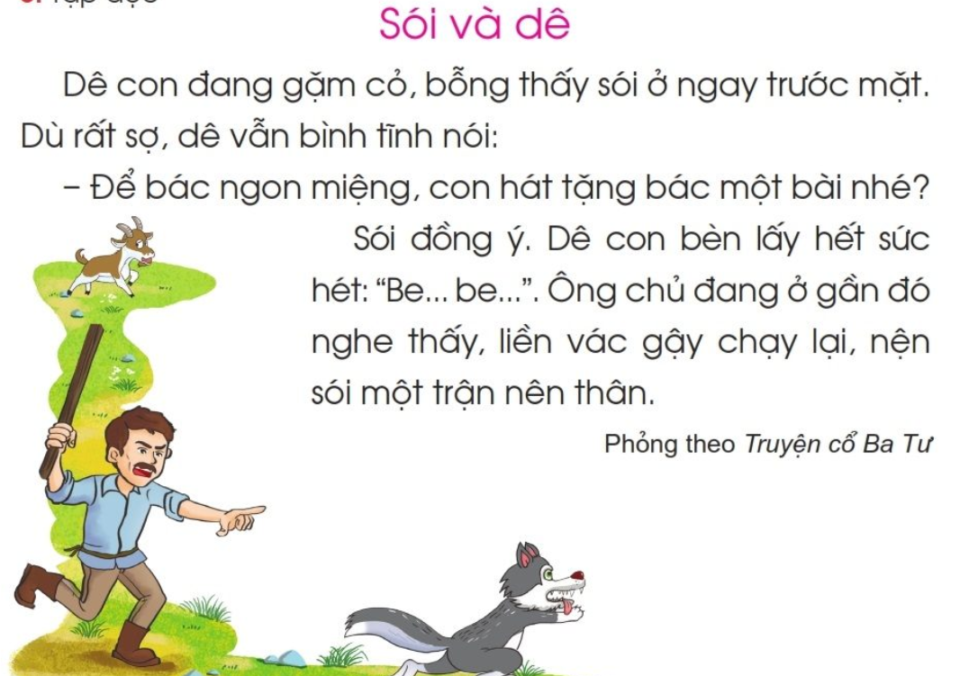
Đọc thành tiếng

Slide 5

HỌC VẦN
Bài 101: ôi ơi
ôi
ơi

Slide 6
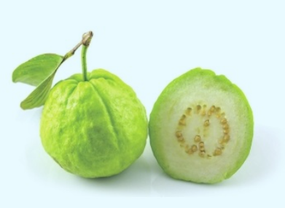


1. Làm quen
?
ơi
ôi
ô
i
ơ
ơ
ô – i – ơi
ơ– i – ơ
Tr¸i æi
b¬i
æi
b¬I léi
«i
b
¬i
«- i- «I - hái - æi
Bê - ¬I - b¬i

Slide 7
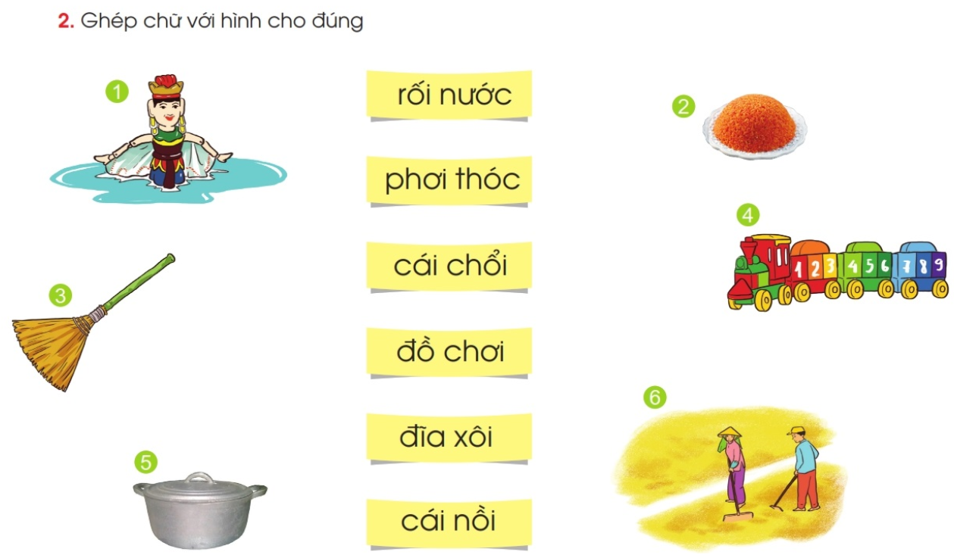
2. GhÐp chu víi hinh cho ®óng.

Slide 8

Cùng hát nào bạn ơi!

Slide 9



3. tËp ®äc
1
1
1
1

Slide 10

Luyện đọc từ khó
Bướm trắng
Bay vội
Lượn vườn hồng
Trả lời
Rủ đi chơi
Việc chưa xong
Không thích
Chơi rong

Slide 11
3. tËp ®äc
1
2
3
4
5
6
7
8
9
10
11
12

Slide 12
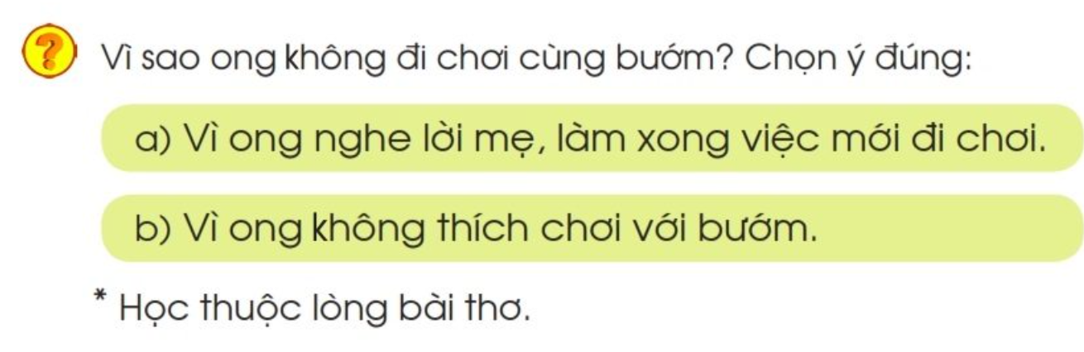

Slide 13



5. Tập viết

Slide 14


Slide 15
CHÀO TẠM BIỆT

Slide 16

HẸN GẶP LẠI

